Slide 1
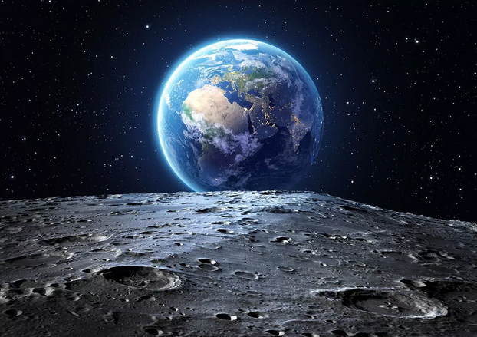
Levha Tektoniği ve Yer Tarihi Boyunca Bitki Gelişimi
http://www.thescinewsreporter.com/2018/10/amateurs-used-chinese-satellite-to.html

Slide 2
Ders Hedefi
1. Jeolojik Zaman
2. Zaman içerisinde gelişen bitkiler
3. Yer Sisteminin gelişiminde bitki / bitki örtüsünün önemi
4. Eski ortamları yeniden inşa etmek
5. İklim modellerini değerlendirme

Slide 3
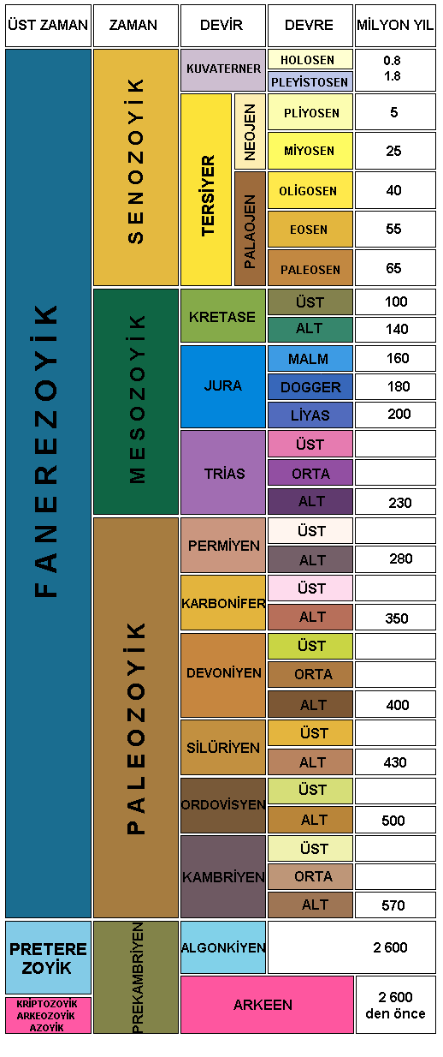
1. Jeolojik Zaman

Slide 4
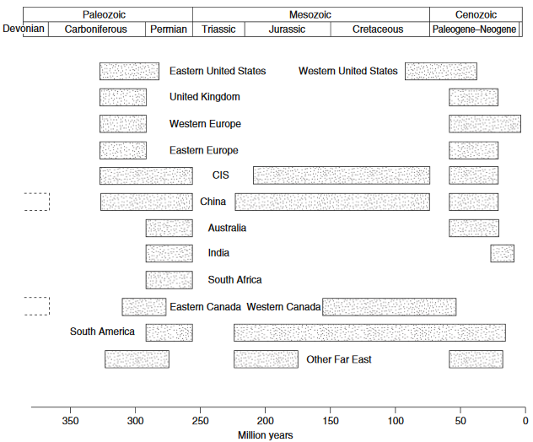
TÜRKİYE
Zonguldak
Gümüşhane (Kelkit)
GDA Hazro
Dünya taşkömürü ve linyit yataklarının jeolojik yaş dağılımı: BDT, Bağımsız Devletler Topluluğu (Walker, 2000'den değiştirilmiştir).

Slide 5
1. Jeolojik zaman (bitki gelişimi kilit olayları)
450 milyon yıl önce ilk kara bitkiler ortaya çıkıyor (Ordovisyen Dönemi).
Erken Silüriyen'de bitki türleri çeşitlenmesi artmıştır.
Çeşitlilik, en iyi Devoniyen dönemindeki kayalarda ortaya çıkmıştır.
Bugün tespit edilen çoğu bitki özellikleri Geç Devoniyen döneminde sabit hale gelmiştir.
İlk gerçek orman Geç Devoniyen’de ortaya çıktı.
Kitlesel yok olma olaylarının bitki çeşitliliğini arttırdığı görülüyor.
Otlar ~ 40 milyon yıl öncesine kadar gelişmedi (Eosen).
Miyosen'de düşük CO2 uyumlu bitkilerin gelişimi (~ 15/20 Ma).

Slide 6
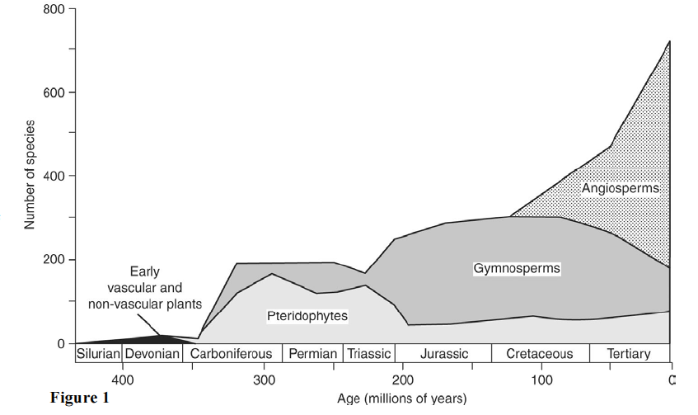
2. Bitkilerin zaman içindeki evrimi
Artan karmaşıklık…
Artan çeşitlilik…
Kapalı/Zar içinde
tohumlu bitkiler
Damarlı bitkiler
Çıplak/Açık Tohumlu bitkiler

Slide 7
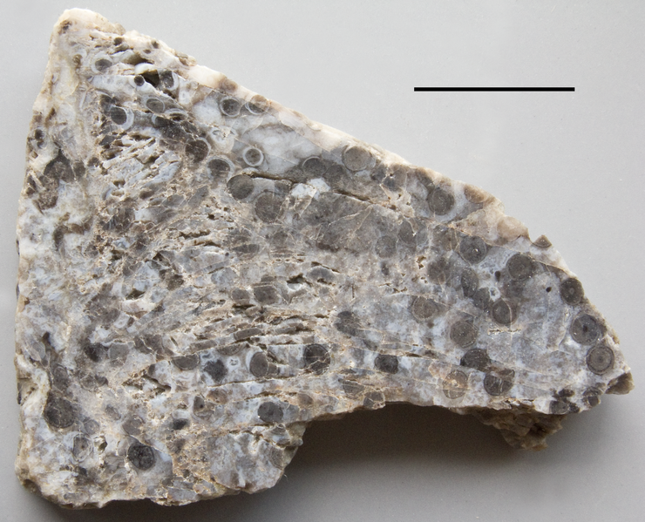
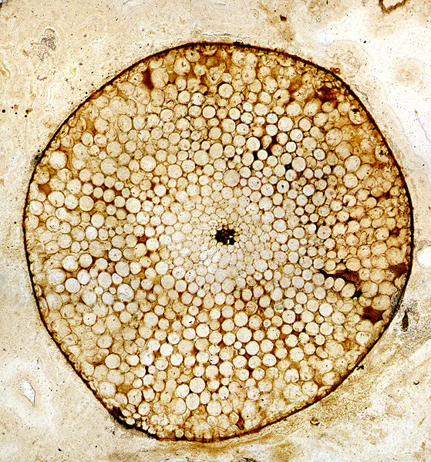
2. Bitkilerin zaman içindeki evrimi
Devoniyen Rhynie Çört - Rhynie, Aberdeenshire, İskoçya
Rhynie çörtü, olağanüstü fosil ayrıntılarını veya bütünlüğünü (Lagerstätte) sergileyen bir Erken Devoniyen tortul istifidir.
Lagerstätte, bazen yumuşak dokular da dahil olmak üzere korunmuş olan olağanüstü korumaya sahip fosiller sergileyen tortul bir çökeltidir.
Çört, volkanik kaynaklardan ortaya çıkan silika bakımından zengin suyun hızla yükselmesiyle ve ilk karasal ekosistemi yerinde ve hemen hemen anında taşlaştırmasıyla oluşmuştur.

Slide 8
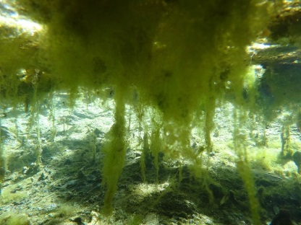
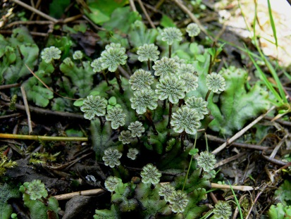
2. Bitkilerin zaman içindeki evrimi
Algal mat, genellikle filamentli alglerin
tabakalı oluşumlardır.
Bryophyte - gerçek vasküler dokuya sahip olmayan ve dolayısıyla "vasküler olmayan bitkiler" olarak adlandırılan tüm embriyofitleri (kara bitkileri).
Likopodlar - en eski mevcut (yaşayan) vasküler bitkidir.

Slide 9
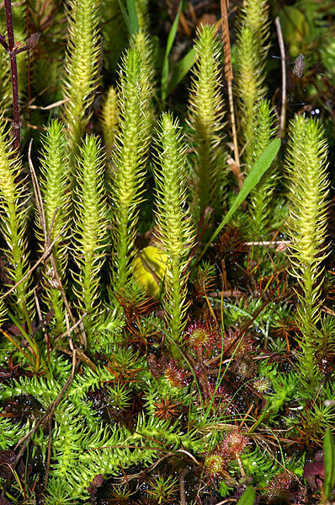
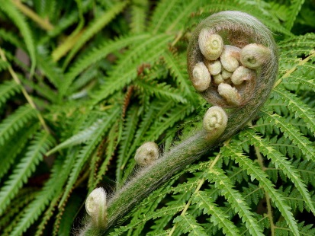
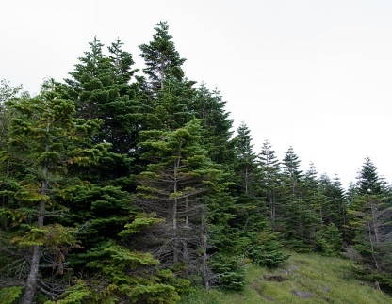
Eğreltiotu (fern)- Pteridophyta olarak bilinen botanik gruba ait kabaca 12.000 bitki türünden herhangi biri veya daha fazlası. Yosunlardan farklı olarak, ksilem ve floemleri vardır (vasküler bitkiler yaparlar).
Gymnospermler, kozalaklı, sikad, Ginkgo ve Gnetales içeren bir grup tohum üreten bitkidir.
Çiçekli bitkiler (anjiyospermler), en çeşitli kara bitkileri grubudur.

Slide 10
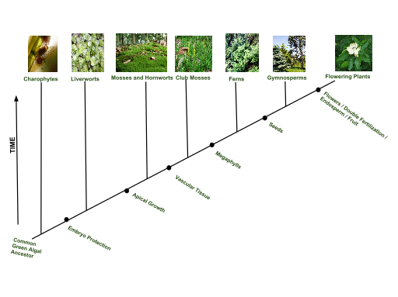
2. Bitkilerin zaman içindeki evrimi
ZAMAN

Slide 11
3. Bitkilerin önemi
Yüzey albedo için gereklidir.
Fiziksel günlenmeyi geciktirmek için önemlidir.
Kimyasal ve biyolojik ayrışmanın ilerlemesi için gereklidir.
Atmosfer ile oksijen ve karbon değişimi için temel elemandır.
Toprak gelişimi için temel bir bileşendir.
Böcekler ve diğer karmaşık ekosistemlerin karadaki evrimi gibi diğer gruplar için temeldir.

Slide 12
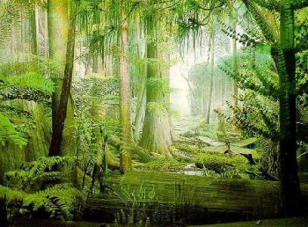
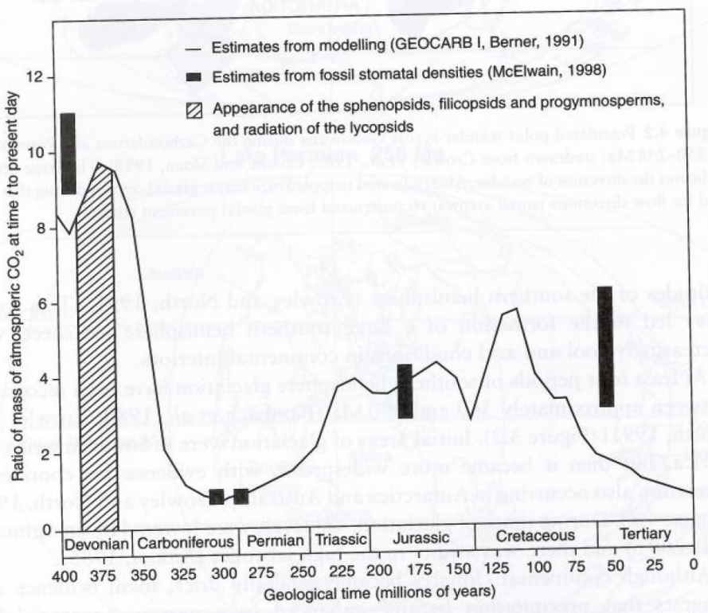
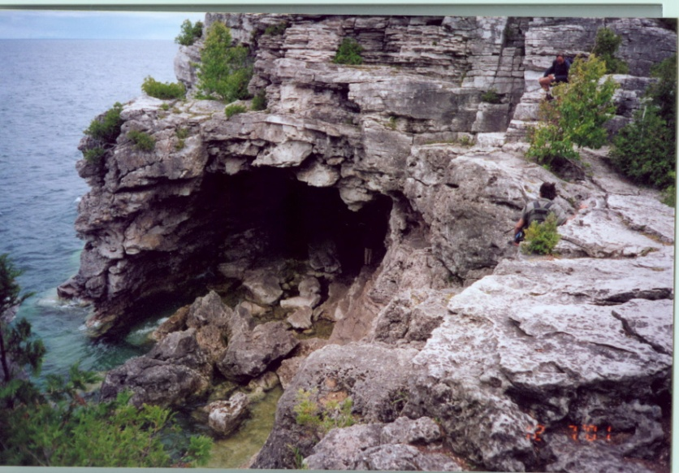
3. Yer Sisteminde Bitkilerin Önemi
Silikat ayrışması ve Karbon Ayrılması (Sekestrasyonu)
Vasküler bitkiler ve organik asitlerin topraklara salınması silikat kayaçlarının kimyasal olarak günlenmesini artırmıştır.

Slide 13
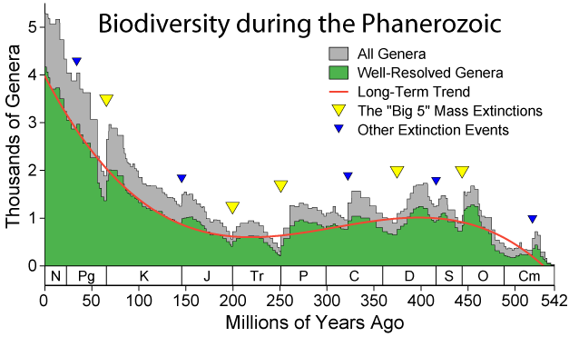
2. Bitkilerin evrimi: Soyu tükenme ve istila

Slide 14
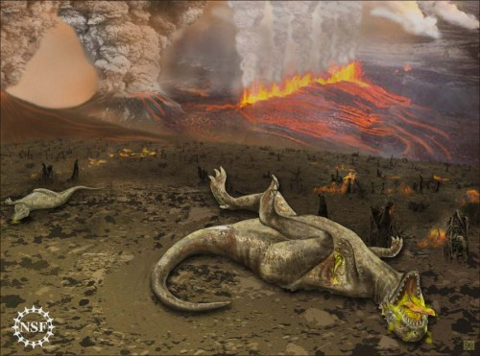
2. Bitkilerin evrimi: Soyu tükenme ve istila
Kretase – Tersiyer (K-T veya K-PG) nesli tükenme olayı (65.5 Ma).

Slide 15
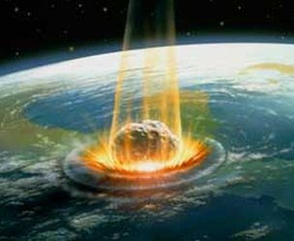
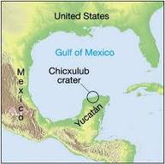
2. Bitkilerin evrimi: Soyu tükenme ve istila
Kretase – Tersiyer (K-T veya K-PG) nesli tükenme olayı (65.5 Ma).

Slide 16
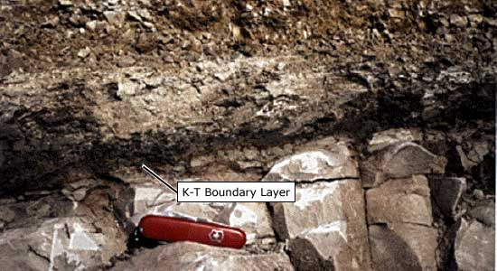
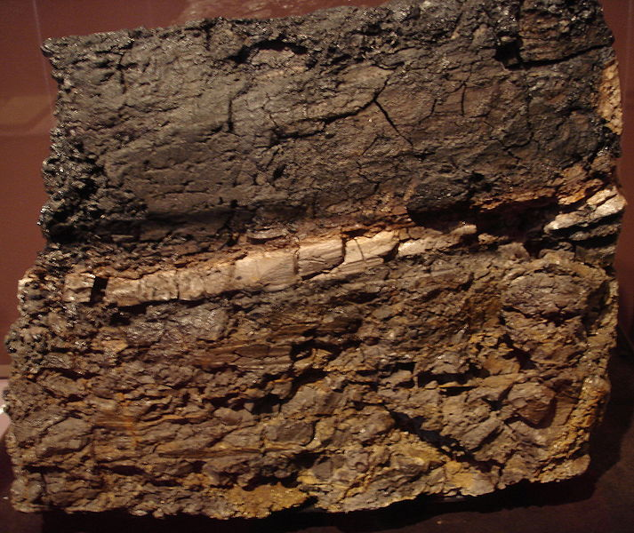
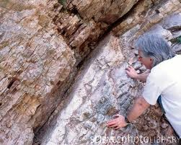
K-Pg sınır tabakası
Üst ve alt katmanlardan 1000 kat daha fazla iridyum içeren bir ara kiltaşı katmanına sahip bir Wyoming (ABD) kayası. San Diego Tabiat Tarihi Müzesi'nde çekilmiş resim

Slide 17
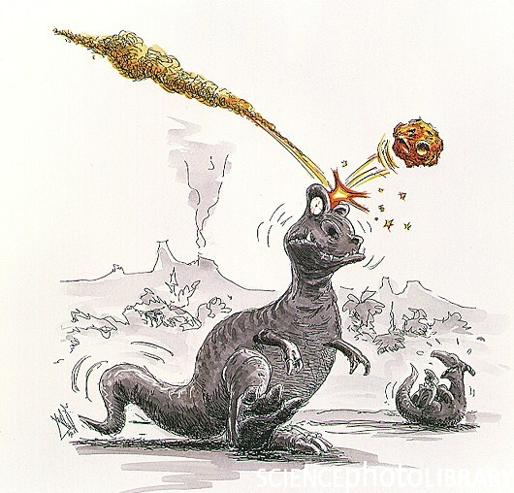
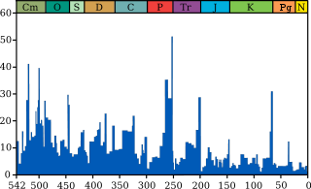
2. Bitkilerin evrimi: Soyu tükenme ve istila
Kretase – Tersiyer (K-T veya K-PG) nesli tükenme olayı (65.5 Ma).
P-Tr
K–T
Denizel hayvanı cinslerinin neslinin tükenme yüzdesi.
Raup ve Sepkoski, 1982’den

Slide 18
Bitkilerin evrimi: Soyu tükenme ve istila
Deniz hayvanı cinslerinin neslinin tükenme yüzdesi
Raup & Sepkoski ,1982’den

Slide 19
Yaklaşık 50 milyon yıl önce olan Erken Tersiyer’de dünya daha sıcaktı….
Londra'da Eosen döneminde timsahlar vardı ……

Slide 20
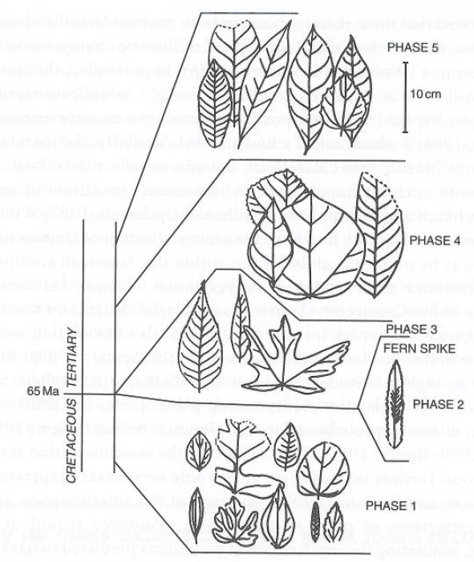
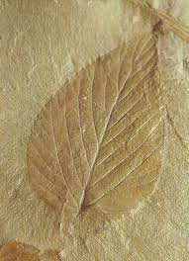
2. Bitkilerin evrimi: Soyu tükenme ve istila
Karasal bitki örtüsüne ne oldu:
? ?
Willis, 2001

Slide 21
2. Bitkilerin evrimi: Soyu tükenme ve istila
Karasal bitki örtüsüne ne oldu:
Hızlı büyüme
Hızlı yayılma
Willis, 2001

Slide 22
Karasal bitki örtüsüne ne oldu:
Bir hayvanat bahçesine girip tüm hayvanların kafasına çekiçle vurursanız, etkin bir şekilde hayvanat bahçesinin sonuna gelirsiniz.
Eğer bir botanik bahçesine girip tüm bitkileri yakıp kesecekseniz - 10 yıl içinde yine birçoğunun bir kez daha filizlendiği bir botanik bahçeniz olacak (Knoll 1984)

Slide 23
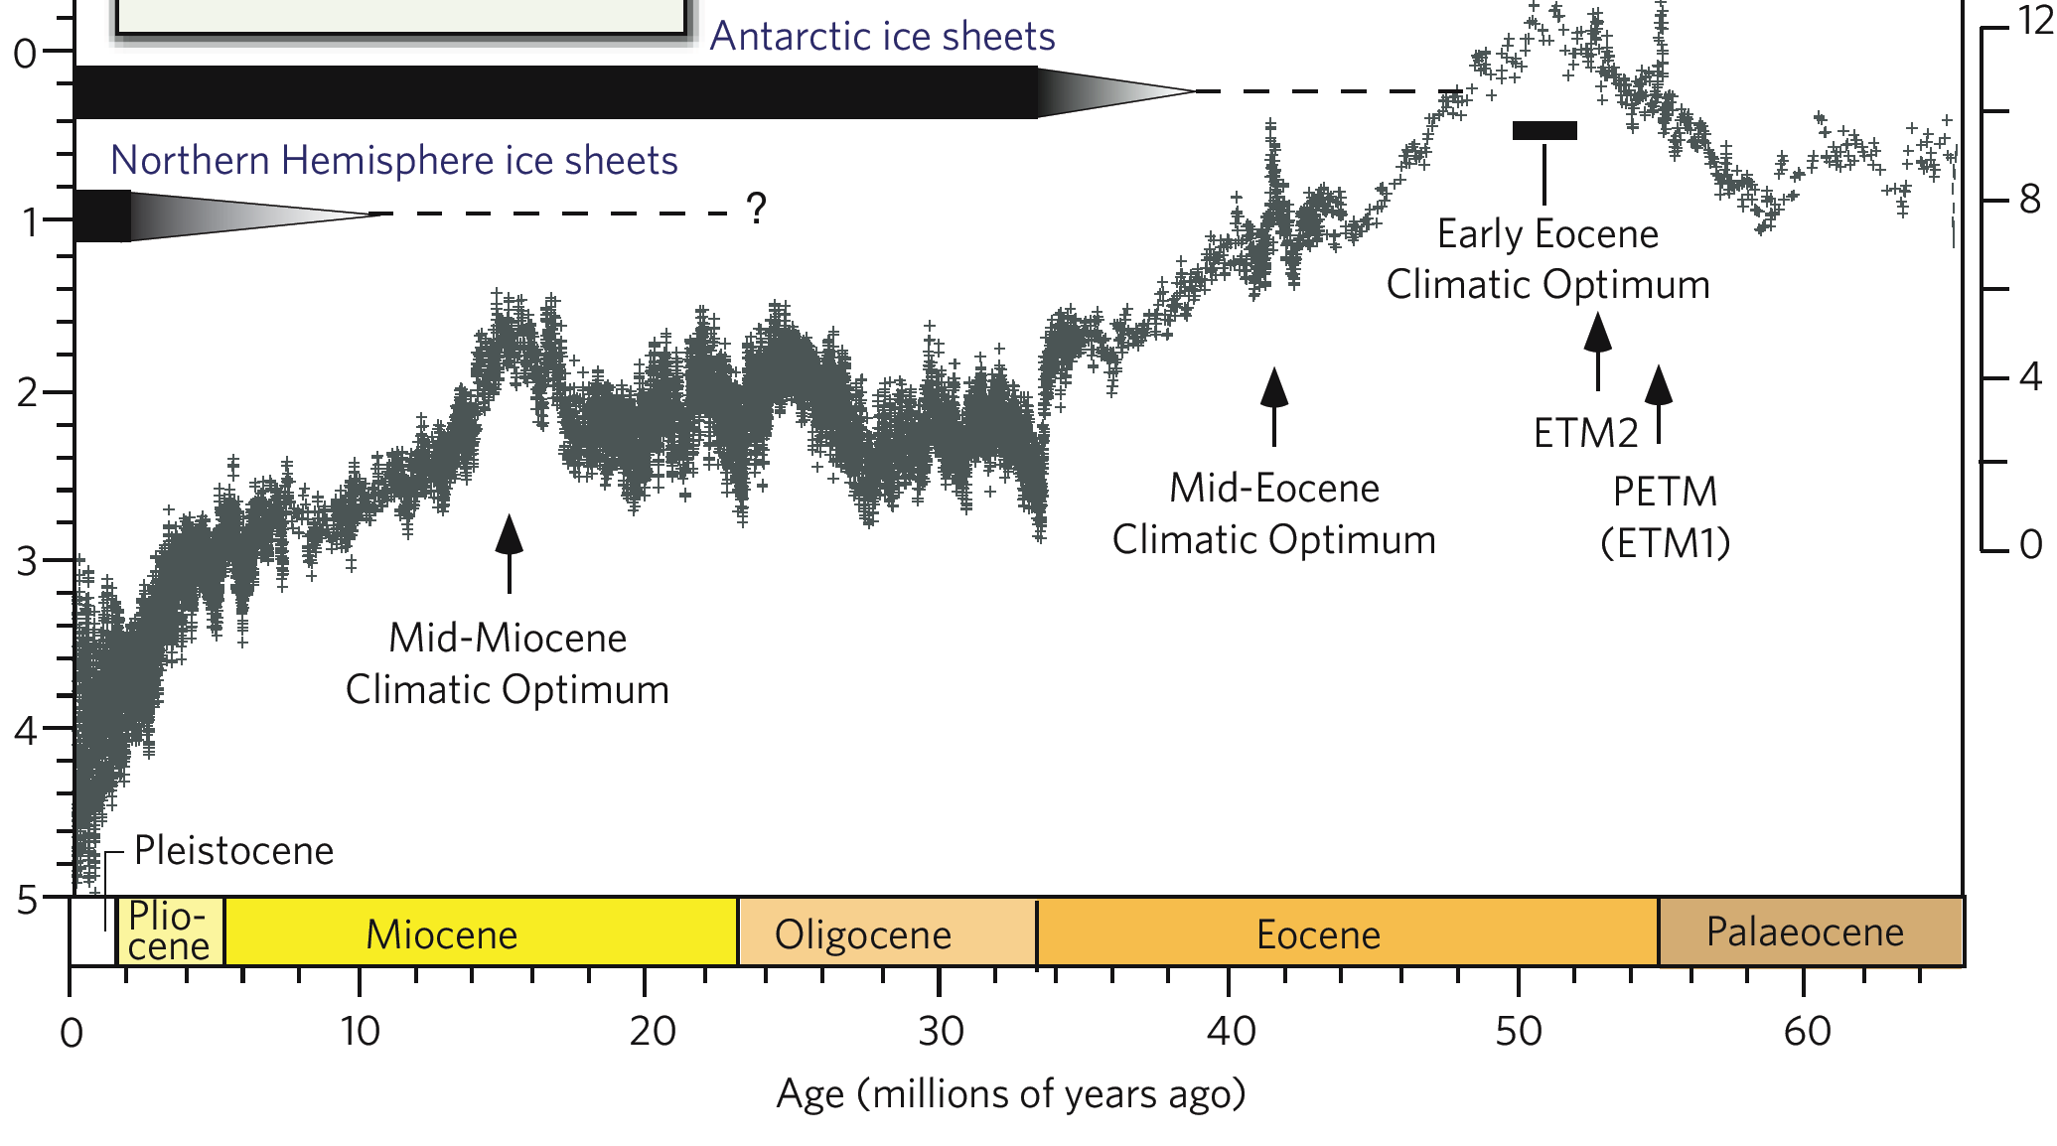
4. İklim proxyleri olarak bitkiler
(after Zachos et al.,2001)

Slide 24
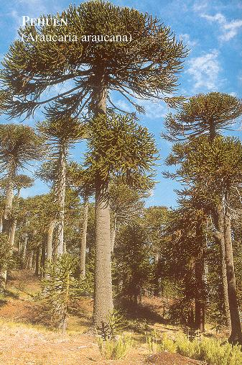
EOSEN iklimi optimum.
Antarktika zengin ormanlara sahipti.

Slide 25
1. Jeolojik Zaman

Slide 26
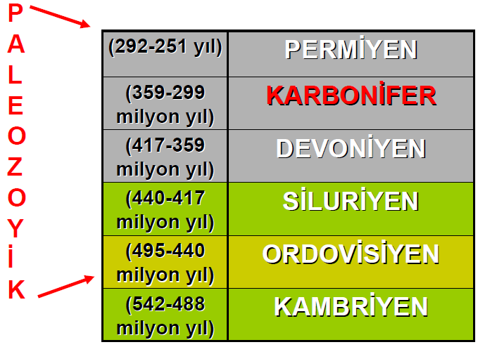

Slide 27
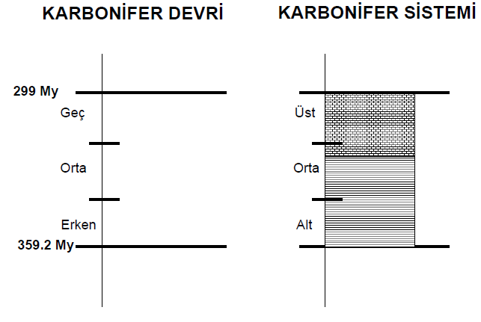
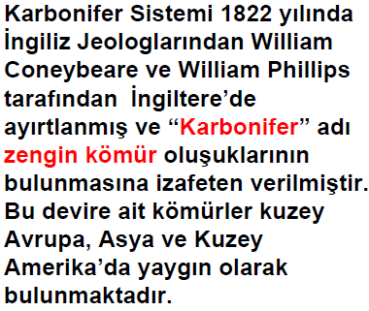

Slide 28
KARBONİFER PALEOCOĞRAFYASI

Slide 29
KARBONİFERDE İKLİM

Slide 30
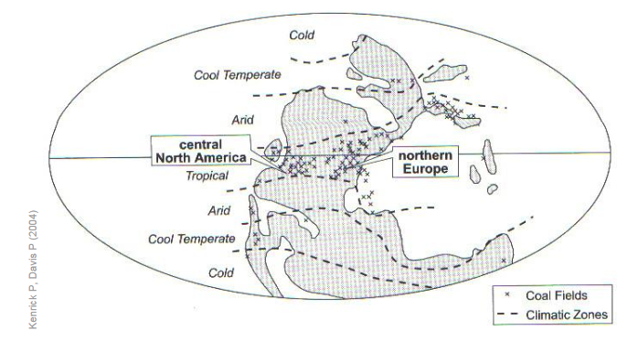

Slide 31
KARBONİFERDE BİTKİLER
Karboniferde, çalılıklar ve küçük damarlı karasal bitkilerin yerine
boyu 30 m’ ye varan ağaçlar gelişmiştir.

Slide 32
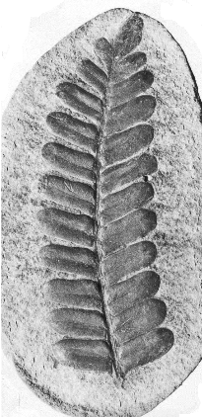
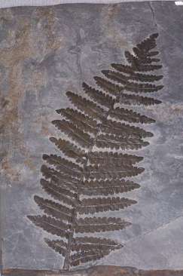
Neuropteris (Mixoneura) ovata
Neuropteris
www.georgesbasement.com/Langford-WilmingtonCo..
Neuropterisnl.
wikipedia. org/wiki/
Bestand: Neuropteris.JPG

Slide 33
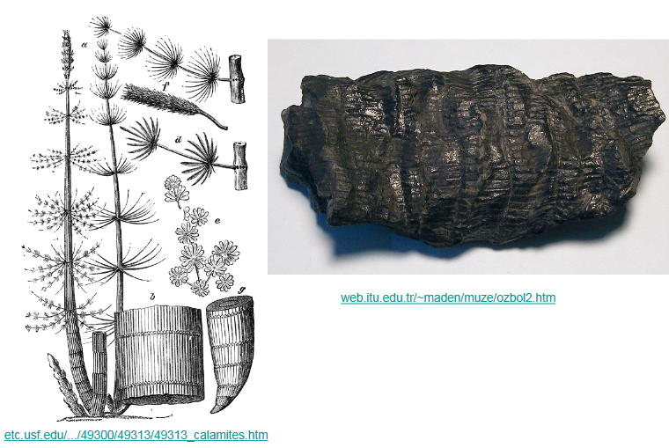
Calamites/Atkuyrukları( Horsetails)

Slide 34
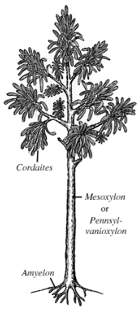
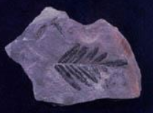
Cordaites,
gymnosperm’lerdendir
(çiçeksiz damarlı bitkiler).
http://palaeo.gly.bris.ac.uk/palaeofiles/permian/cordaites.gif

Slide 35
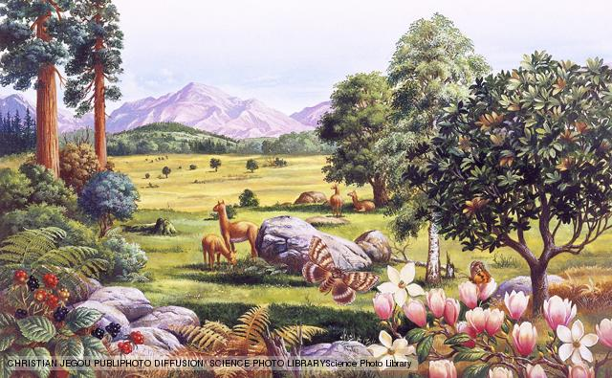
Sonuçlar
1. Bitkilerin gezegenimizde uzun bir geçmişi vardır.
2. Alg matlarından karmaşık çiçekli bitkilere doğru gelişmiştir.
3. Karbon döngüsü ve iklimin gelişiminde önemli rol oynamıştır.
4. İklim verileri olarak çok kullanışlıdır.
5. Kömür oluşumlarını kontrol etmiştir.

Slide 36
Kömür Çökellerin Yaşı
Kömür Depozitlerinin Yaşı Kömür depozitlerinin çoğunluğu Pennsylvanian (P) yaşındadır; Devoniyen’den (D) daha eski kömür yatakları yok. Toprak bitkileri, Devoniyen'den önce tam olarak gelişmemiş, bu nedenle bitkilerin ana hatları olan kömür yatakları oluşamamıştır. Appalachian Havzası dahil olmak üzere kömür yataklarının çoğuna karşılık gelen Pennsylvanian Dönemi, Kuzey Amerika'da bitki yaşamının geliştiği bir zamandı. Aynı zamanda jeolojik tarihte güney kıtalarda büyük kıta buzullarının meydana geldiği zamandır.

Slide 37
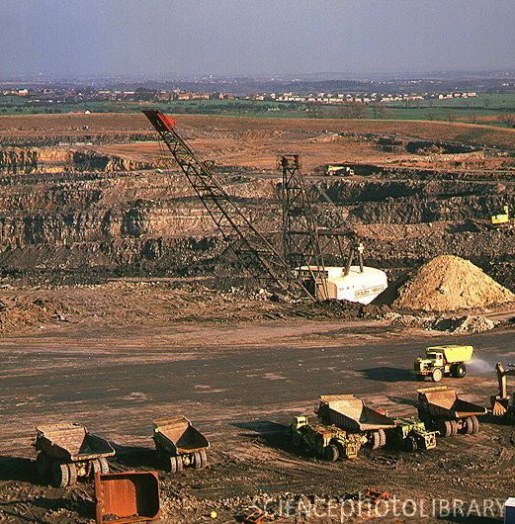
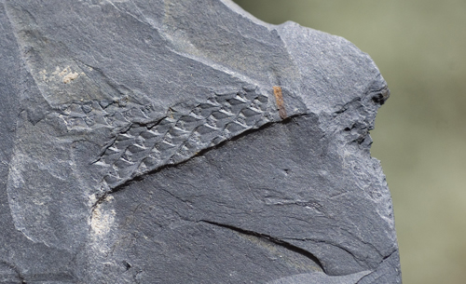
Bitkilerin zaman içindeki evrimi
Kuzey Doğu İngiltere'deki Alt Karbonifer Kömür Yatakları (Measure)
→ Deltalarda bereketli ormanlar olarak yetişen bataklık bitki örtüsünün fosil kalıntılarını temsil eder (300 mya).

Slide 38
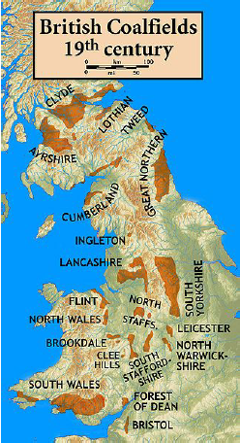

Slide 39
VARİSTİK OROJENEZİ
Erken Karbonifer sonunda Gondwana ile Lavrusya çarpışmaya başladı

Slide 40
Geç Karbonifer’ de Türkiyenin konumu

Slide 41
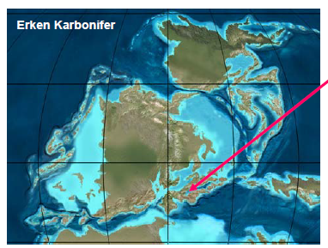
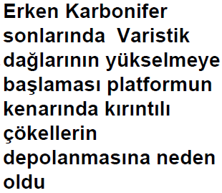

Slide 42
GEÇ KARBONİFER

Slide 43
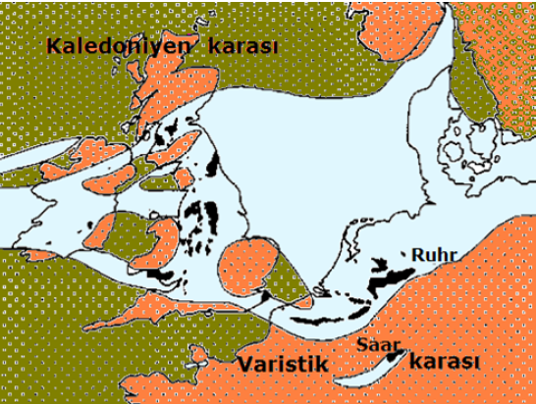
PARALİK HAVZA
LİMNİK HAVZA

Slide 44
KÖMÜR ORTAMI
Kömür oluşumu, limnik ve paralik havzalarda olabilir.
Paralik yatakların sahile yakınlığı az ve denize bağlılığı vardır. İrili ufaklı teknelerden oluşur. Kapsadıkları kömür damarlarının düzensiz, yer yer kesintili ve mercek şeklindedir.
Limnik yatakları ise kıta içindeki kuvvetle oluşurlar. Büyük teknelerde oluşan kömürün kalınlığı fazladır.
Birçok havzada kömür havzanın ortasında oluşur. Bu tip yataklara santral tip yataklar adı verilir.
Havzanın kenarında çökelmiş yataklar ise marjinal tipe girer.

Slide 45
PERMİYEN – TRİYAS GEÇİŞİ
Permiyen Dönemi boyunca iklim değişti ve kuzey bölgesinde kömür birikimi durdu.
Pangea'nın (Gondwanaland) güney kesiminde, şu anda Güney Amerika, güney Afrika, Hindistan, Avustralya ve Antarktika olanları kapsayan Glossopteris florasıyla karakterize edilen daha soğuk ılıman koşullar altında turba bataklıkları meydana geldi.

Slide 46
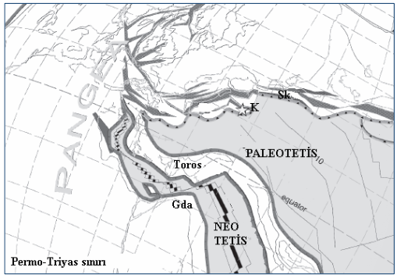

Slide 47
TRİYAS-JURA-KRATASE
Pangaea'nın dağılmasından sonra, Angiosperm florasının başlangıcını haber veren çiçek türlerinde başka bir değişikliğin yaşandığı Triyas, Jura ve Kretase Dönemleri ve Paleojen-Neojen Dönemleri boyunca kömür birikimi devam etti.

Slide 48
TERSİYER
Paleojen-Neojen Dönemleri boyunca kömür birikimi devam etti.

